Slide 1

适配器模式
讲解人：陈德斌

Slide 2
引言
1
目
录
适配器模式内容介绍
2
CONTENTS
适配器模式优缺点
3
适配器模式使用场景
4

Slide 3
引言

Slide 4
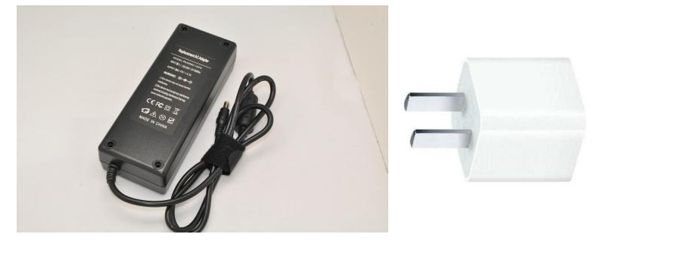
现实生活中，我们常用到适配器。
你当前打开的电脑，电源的另一边不正连着一块适配器吗？
你平时想将二口插头插进三口插座里面，不也需要一个适配器吗？
整天插在插座上的手机充电头，不也是一个适配器吗？

Slide 5
适配器模式介绍

Slide 6
适配器模式
什么是适配器模式呢？
适配器模式（Adapter），将一个类的接口转换成客户希望的另一个接口。Adapter模式使得原本由于接口不兼容而不能一起工作的那些类可以一起工作
适配器模式有两种类型，为类适配器模式和对象适配器模式，由于C#语言不支持多重继承，所以这里我讲的是对象适配器模式。

Slide 7
适配器模式
适配器模式（Adapter）结构图

Slide 8

对象适配器
现实生活中，我们通过充电器给手机充电，充电器将220V家用电压转化为5V电压输入到手机电池，实现给手机充电的功能，其实，充电器就是一个适配器，它也叫电源适配器。

Slide 9
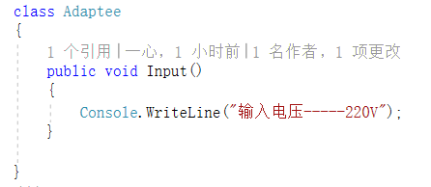
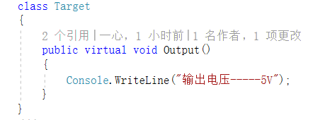

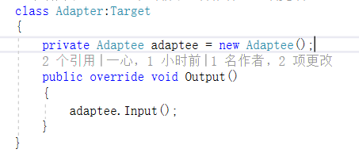
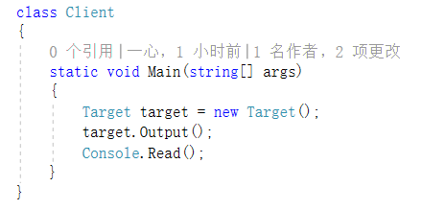
实现代码
Adaptee（需要适配的类）
Target（这是客户所期待的类。）
Adapter（通过在内部包装一个Adaptee对象，把源接口转换成目标接口）
Client（客户端）

Slide 10
适配器模式优缺点

Slide 11
优缺点
优点
缺点
1.可以在不修改原有代码的基础上来复用现有类，很好地符合“开闭原则”
2.采用“对象组合”的方式，更符合松耦合
使得重定义Adaptee的行为较困难，这就需要生成Adaptee的子类并且使得Adapter引用这个子类而不是引用Adaptee本身

Slide 12
适配器模式使用场景

Slide 13
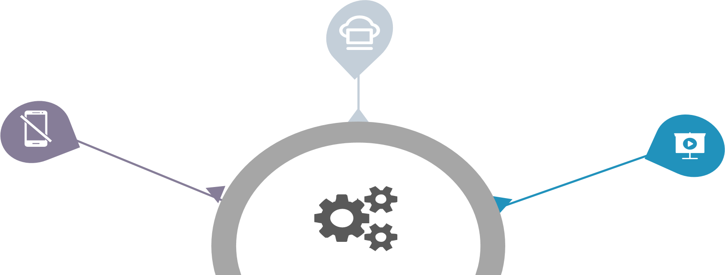
使用场景
2.想要建立一个可重复使用的类，用于与一些彼此之间没有太大关联的一些类，包括一些可能在将来引进的类一起工作。
1.系统需要复用现有类，而该类的接口不符合系统的需求
3.对于对象适配器模式，在设计里需要改变多个已有子类的接口，如果使用类的适配器模式，就要针对每一个子类做一个适配器，而这不太实际。

Slide 14
THANK YOU
讲解人：陈德斌

